Slide 2
ПОСЛОВИЦЫ
1
2
3
4
5
ПЕСНИ
1
2
3
4
5
КНИГИ
1
2
3
4
5
КИНО
1
2
3
4
5

Slide 3
Кот из дому, мыши в пляс

Slide 4
У страха глаза велики

Slide 5
Тише едешь - дальше будешь.

Slide 6
Без царя в голове.

Slide 7
Муж да жена - одна Сатана

Slide 8
М. Шуфутинский - Я календарь переверну…

Slide 9
Грибы – Тает лёд

Slide 10
Чайф – Аргентина-Ямайка

Slide 11
Ленинград - Экспонат

Slide 12
Кино – Группа крови

Slide 13
Стивен Кинг – «Оно»

Slide 14
Михаил Булгаков– «Собачье сердце»

Slide 15
Фёдор Достоевский– «Преступление и наказание»

Slide 16
Александр Пушкин– «Руслан и Людмила»

Slide 17
Жюль Верн – «Вокруг света за 80 дней»

Slide 18
Титаник

Slide 19
Один дома

Slide 20
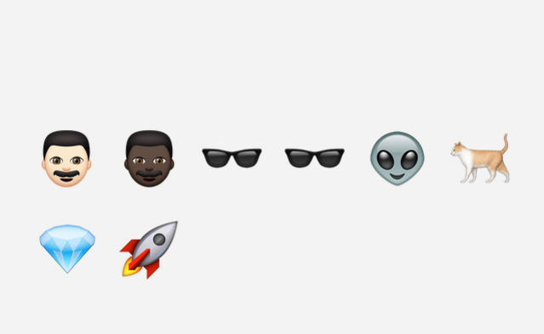
Люди в черном

Slide 21
Бриллиантовая рука

Slide 22
Жизнь Пи

